Slide 1
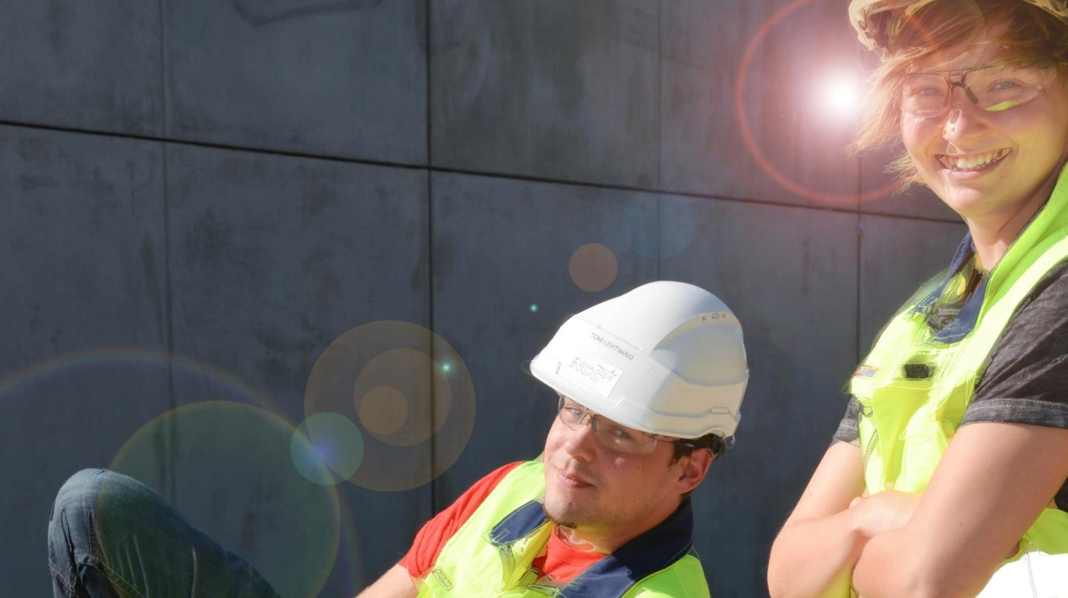
Rakennusalalla riittää töitä haalarihommista tohtoritasolle

Slide 2
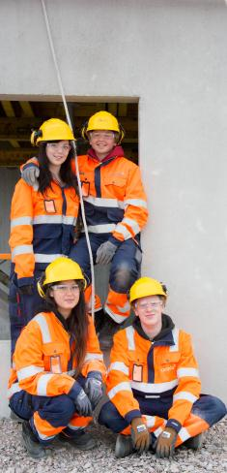
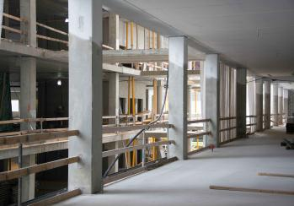
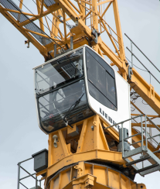

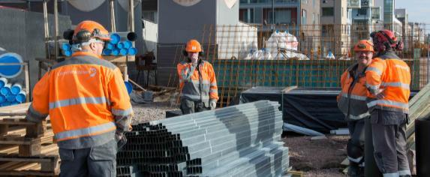
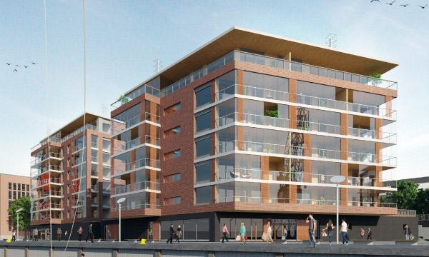
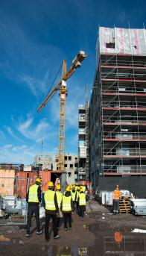
Rakentamista on kaikkialla
Rakentaminen on nuorelle hyvä vaihtoehto ammattiuraksi.
Suomen kansallisvarallisuudesta 70 prosenttia muodostuu rakennetusta ympäristöstä!
Rakennus- ja kiinteistöpalveluala työllistää yhteensä 500 000 suomalaista!
Mahdoitko
tietää?
28.10.2019 | 2

Slide 3
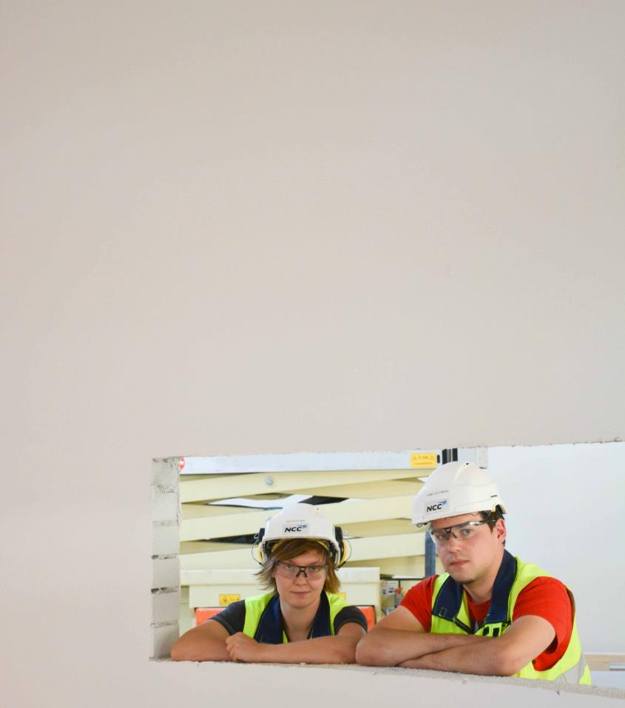
Rakennusalalla on runsaasti koulutusvaihtoehtoja ja mahdollisuuksia urakehitykseen
Sinä voit valita oman polkusi
Mikään valinta ei sulje sinulta muita teitä
Lisätietoja www.themesta.net
Koulutuspolku
Mahdoitko
tietää?
28.10.2019 | 3

Slide 4
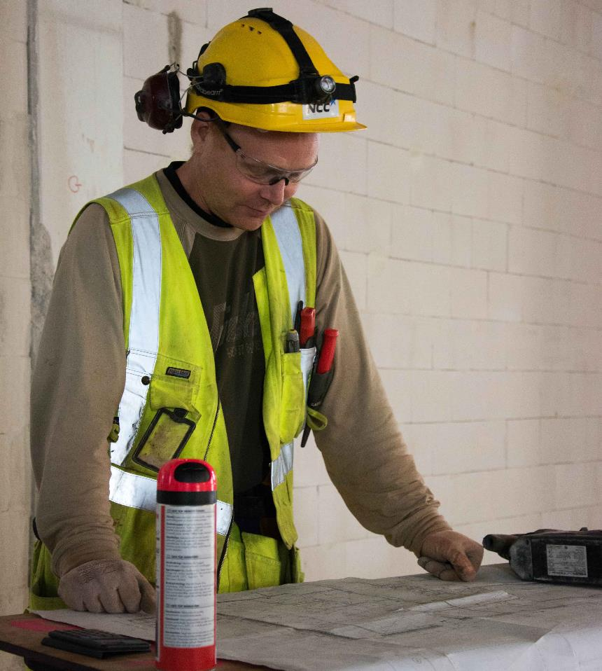
Kirvesmies
Kirvesmies tekee rakennustyömaalla monenlaisia puurakentamiseen liittyviä töitä ja asentaa valmiit muotit ja elementit. Kirvesmiehen työhön kuuluu myös paljon mittausta, mikä lisää työn vaativuutta.
Kirvesmiehen ammattiin tullaan rakennusalan perustutkinnon, talonrakennuksen osaamisalan kautta
Kirvesmies voi toimia kalusteasentajana, rakennuspuuseppänä, hirsirakentajana tai mittakirvesmiehenä
Raksan kätevin
kaveri
28.10.2019 | 4

Slide 5
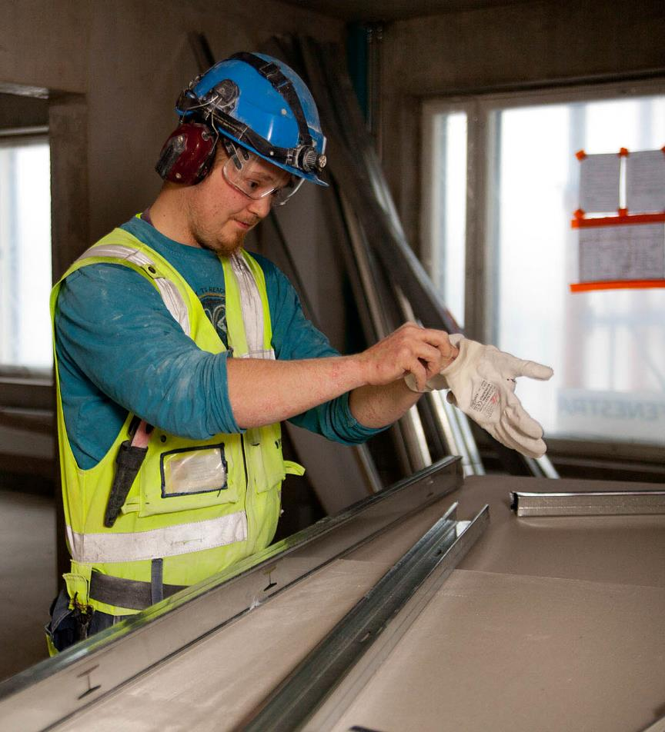
Sisäkattoasentaja
Sisäkattoasentaja tekee asuin-, liike- ja teollisuusrakennusten tavallisimmat sisäkattotyöt. Työkokonaisuuteen kuuluvat yleisimmät kasetti-, ritilä- ja metallipaneelikatot sekä kipsilevykatot ja liimattavat verhoukset.
Ammattiin tullaan rakennusalan perustutkinnon kautta tai oppisopimuksella
Sisäkattoasentaja osaa myös hinnoitella urakkatyönä toteutettavan asennustyön.
Kato kattoo!
28.10.2019 | 5

Slide 6
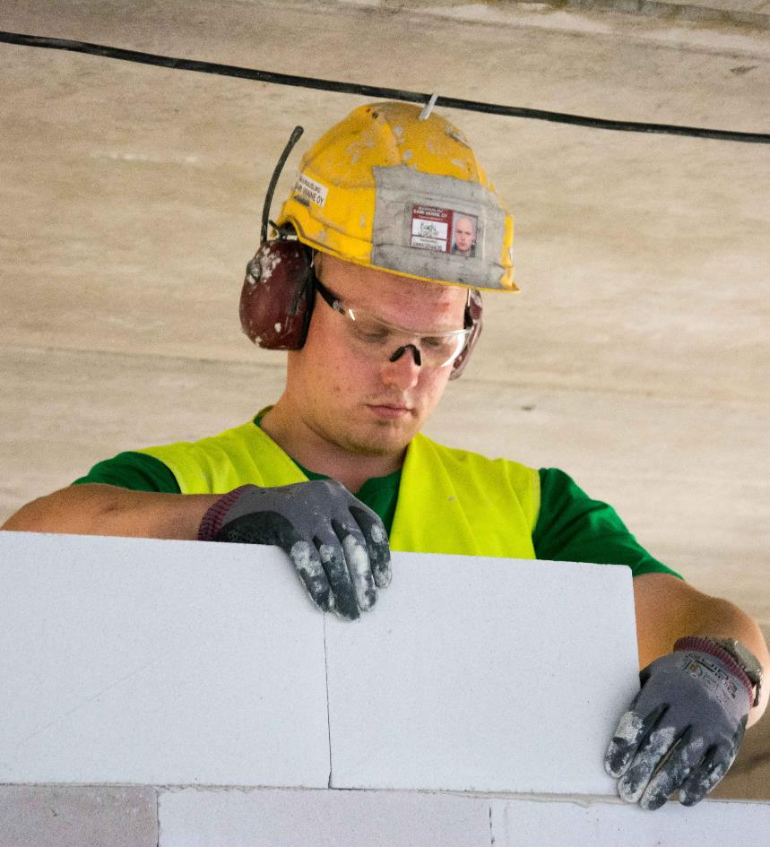
Muurari
Muurari on rakennusalan vaativimpia ja perinteisimpiä, osaamiseen ja kädentaitoon perustuvia ammatteja. Työnkuva on erittäin monipuolinen.
Muurarin ammattiin tullaan rakennusalan perustutkinnon kautta tai oppisopimuksella
Muurari suorittaa tiili- ja harkkomuuraukset, parhaat ammattilaiset tekevät tiilistä myös tulisijoja.
Kivenkova
ammattilainen
28.10.2019 | 6

Slide 7
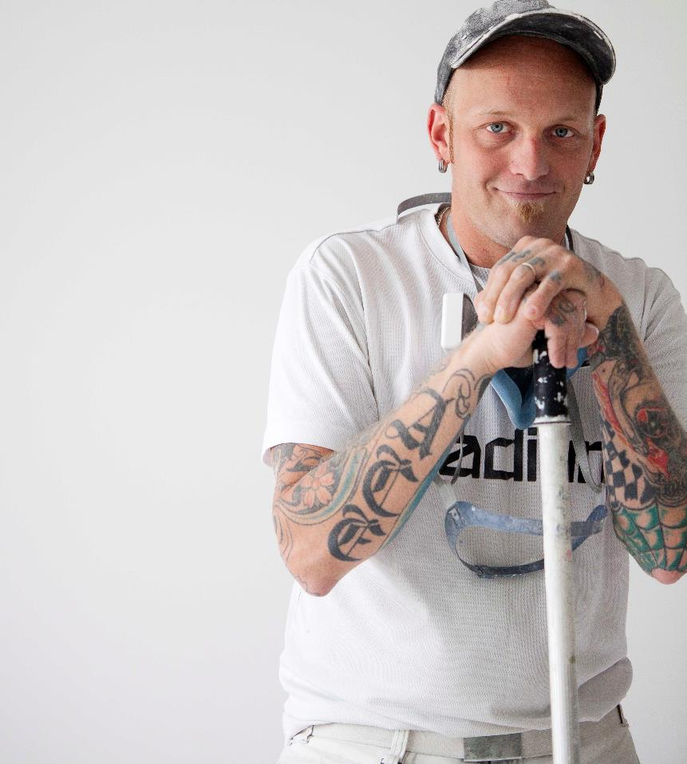
Maalari
Rakennusmaalarit työskentelevät sisällä ja ulkona uudis-, korjaus- ja entisöintikohteissa. Eritysosaamista vaativat mukailu-, koriste-, kuviointi- ja mallinnemaalaukset.
Maalariksi valmistutaan pintakäsittelyalan perustutkinnon, rakennusmaalauksen osaamisalan kautta
Maalari voi toimia rakennusmaalarina, koristemaalarina tai tasoitemiehenä
Sutii lähdöstä
maaliin!
28.10.2019 | 7

Slide 8
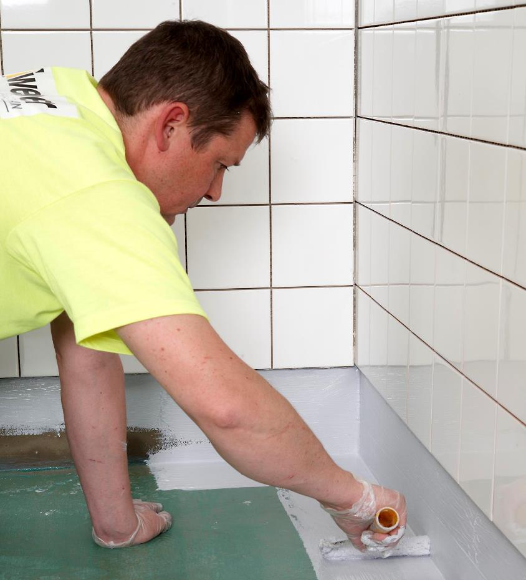
Laatoittaja
Laatoittaja pinnoittaa seiniä ja lattioita. Yleisimpiä laatoituskohteita ovat asuntojen sekä julkisten tilojen märkätilat, uimahallit ja erilaisten huonetilojen lattiat.
Laatoittajaksi valmistutaan pintakäsittelyalan perustutkinnon kautta tai oppisopimuksella
Myös lattianpäällystäjän ammatti- ja erikoisammattitutkinto johtavat tähän ammattiin
Laatta lentää!
28.10.2019 | 8

Slide 9
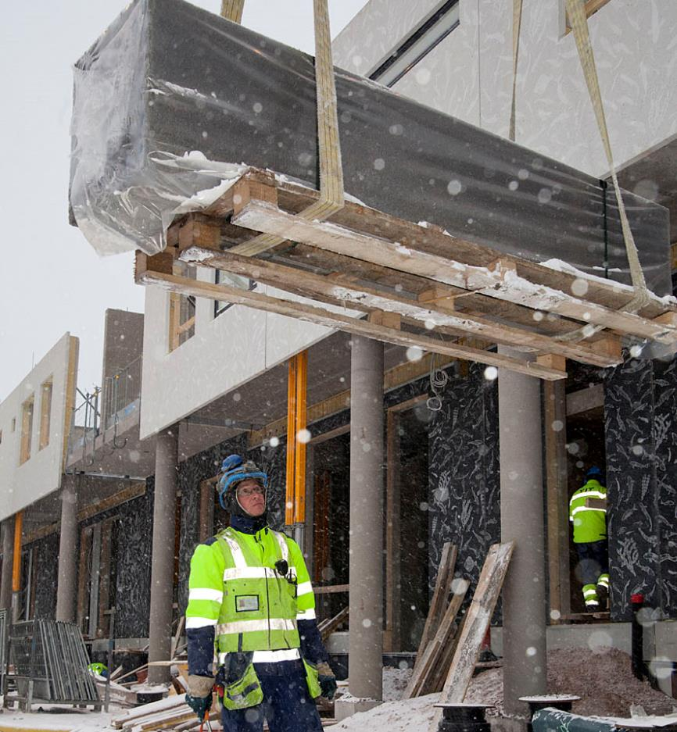
Elementtiasentaja
Elementtiasentaja on perehtynyt seinä-, pilari-, palkki-, välipohja- ja kattoelementtien asentamiseen. Elementtiasentaja on uudisrakentamisen tekijä.
Elementtiasentaja on työssään pätevöitynyt rakennusalan perustutkinnon suorittanut, tai oppisopimuksella kouluttautunut ammattilainen
Elementtiasentajan on osattava käsitellä turvallisesti usein tuhansia kiloja painavia elementtejä
Kokoaa vähän
HEVIMPIÄ
legoja
28.10.2019 | 9

Slide 10

Torninosturin kuljettaja
Torninosturin kuljettaja käyttää nosturia rakennustyömaalla itsenäisesti noudattaen turvallisia työtapoja.
Torninosturin kuljettaja on työssään pätevöitynyt rakennusalan perustutkinnon suorittanut, tai talonrakennusalan AT:n tai EAT:n suorittanut ammattilainen
Ammatti vaatii perus- koulutuksen lisäksi erityispätevyyden eli torninosturin kuljettajan ajokortin.
Maisema
konttori ja
kova liksa
28.10.2019 | 10

Slide 11
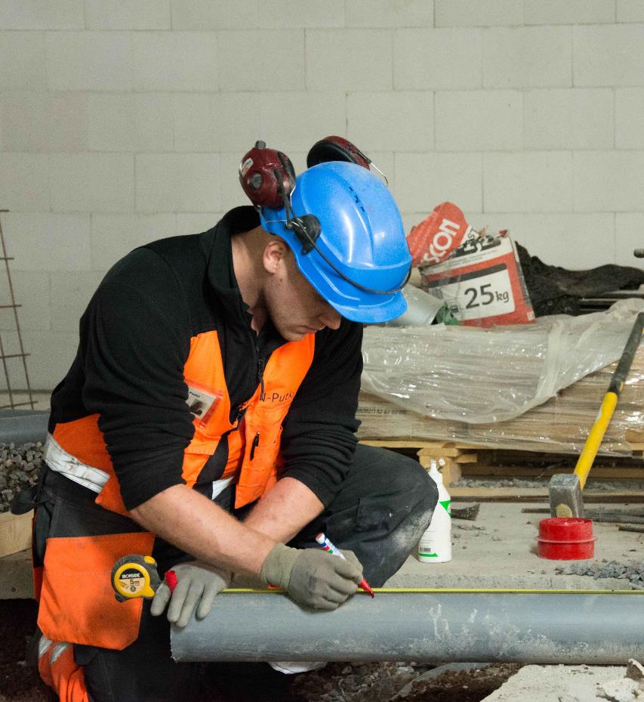
LVI-asentaja
LVI-asentaja asentaa ja korjaa rakennusten lämpö-, vesi- ja ilmastointilaitteita. LVI -laitteet ovat osa talotekniikkaa, jonka osuus rakentamisessa on jatkuvassa kasvussa. LVI-ala hyödyntää voimakkaasti modernia teknologiaa
LVI-asentaja on talotekniikan perustutkinnon suorittanut, tai AT:n / EAT:n suorittanut ammattilainen
LVI-asentaja voi olla erikoistunut vesi-, kaasu-, lämpöjohto-, ilmastointi-, jäähdytyslaite- tai öljypumppu asentajaksi tai -korjaajaksi
Hommat menee
Putkeen!
28.10.2019 | 11

Slide 12
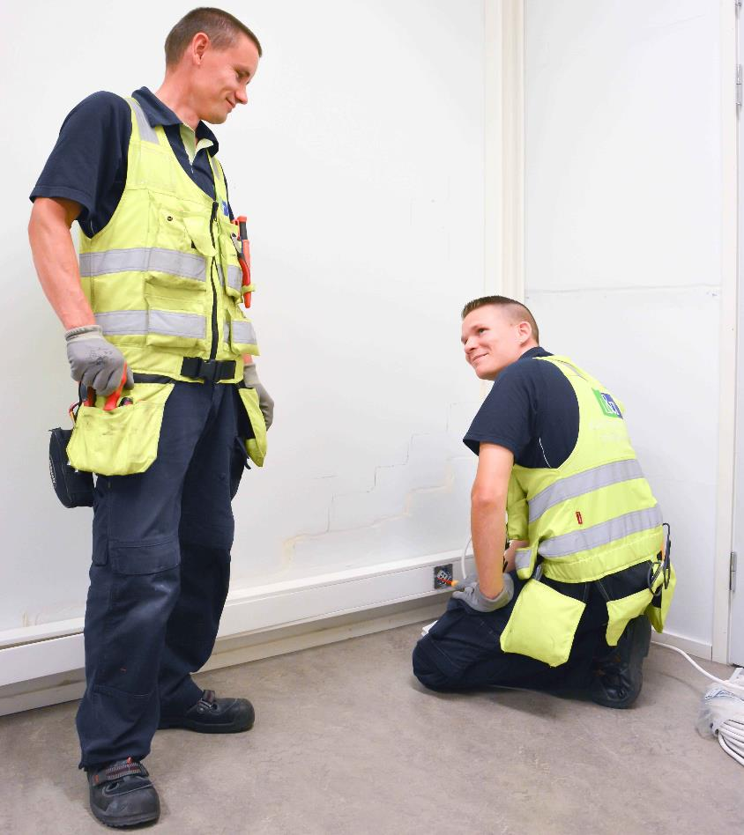
Sähköasentaja
Sähköasentajia työskentelee rakennusten sähköasennuksia tekevissä urakointiliikkeissä, voimalaitoksissa, teollisuuden palveluksessa ja liikenteen sähköistystöissä.
Sähköasentaja on sähkö- ja automaatiotekniikan perustutkinnon suorittanut ammattilainen
Sähköalan peruskoulutus antaa myös hyvät valmiudet tietoliikennealan asennustöihin.
Johtotehtävissä
alusta alkaen
28.10.2019 | 12

Slide 13
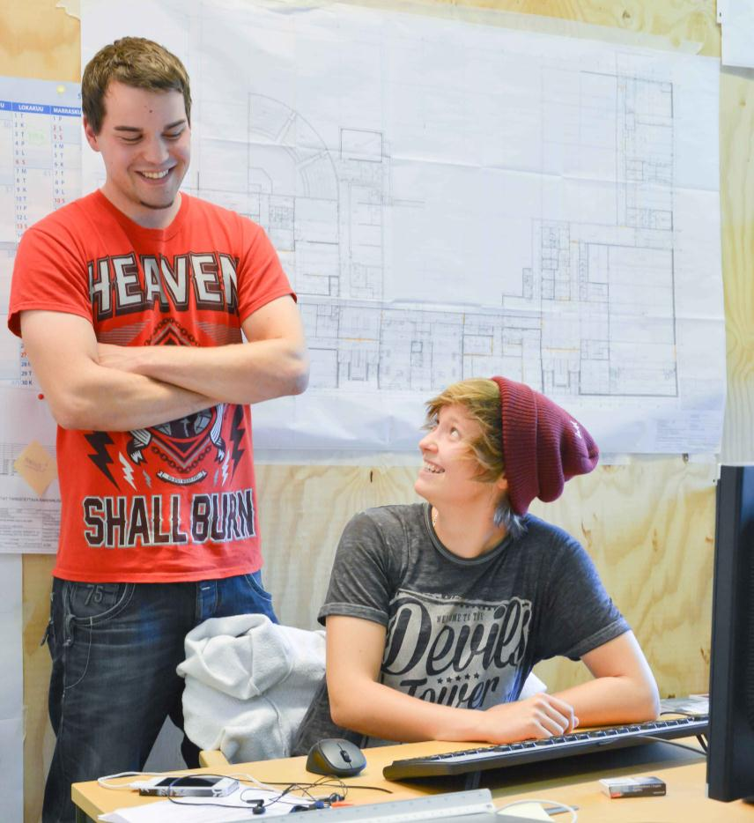
Rakennusmestari
Rakennusmestarit johtavat uudis- ja korjaushankkeita perustamisesta ylläpitoon asti. Rakennusmestarin ammatti on hyvin arvostettu ja ammatilla työllistyy erinomaisesti.
Rakennusmestari on ammattikorkeakoulusta valmistunut työnjohdon ammattilainen
Rakennusmestarin koulutus valmistaa käytännönläheisiin, vaativiin esimiestehtäviin rakennuksille, LVI-tekniikkaan ja infra-alalle.
Mesu pitää
huolen, että
hommat sujuu
28.10.2019 | 13

Slide 14
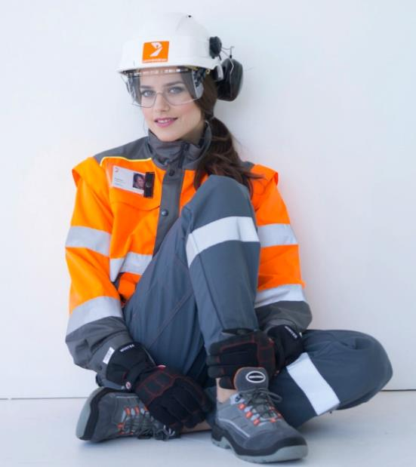
Tuotantoinsinööri
Työmaainsinööri ohjaa ja seuraa työmaan työaikaista suunnittelua, laatii aikatauluja ja seuraa niiden toteutumista. Hän laskee tarvittavien materiaalien määriä ja kustannuksia, valmistelee hankintoja ja toteuttaa mm. ympäristö- ja laatujärjestelmiä. Työmaainsinöörin ammattinimike voi olla myös toimistoinsinööri, insinööri tai tuotantoinsinööri.
Insinöörin tutkinto ammattikorkeakoulun rakennustekniikan tuotantoon suuntautuneessa koulutusohjelmassa
Diplomi-Insinöörin tutkinto teknillisen yliopiston rakennustekniikan koulutusohjelmassa
Pääsin unelmieni
kesätyöhön
28.10.2019 | 14

Slide 15
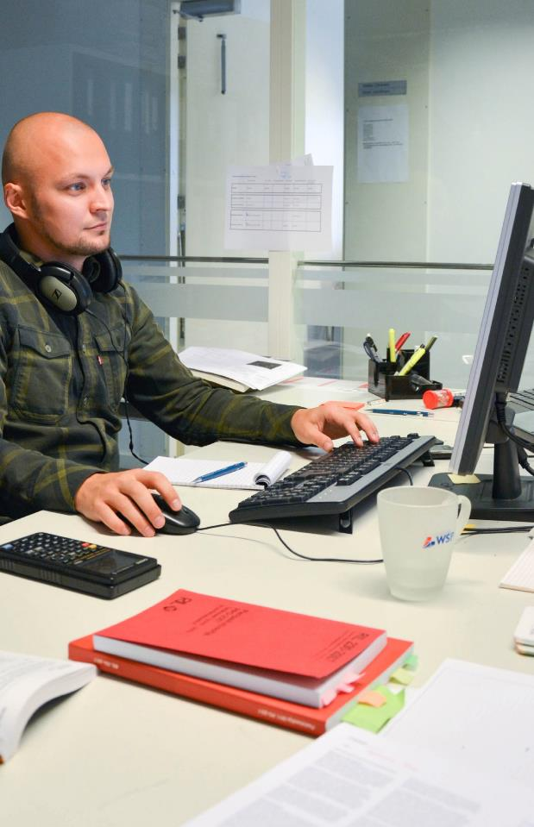
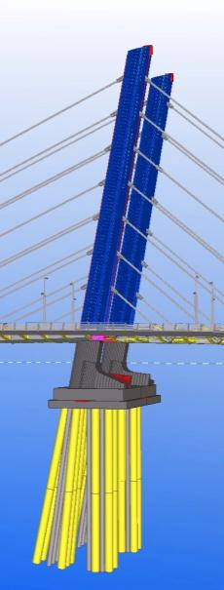
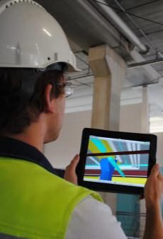
Rakennesuunnittelija
Pelimaailman sovelluksia voi hyödyntää rakentamisessa
Tietomallinnusta käytetään rakennussuunnittelun lisäksi rakennustyön toteuttamisessa. Tarkka tietomalli sisältää myös rakennusmateriaalien ominaisuudet. Muun muassa tarvittavat materiaalimäärät on saatu mallin avulla tarkasti määriteltyä.
Rekennesuunnittelija suunnittelee rakennettavien kohteiden teknistä toteutusta.
Sopiva koulutus on esim. Diplomi-insinööri tai Insinööri.
Diplomi-insinööriksi voi opiskella tiedeyliopistossa.
Insinöörit valmistuvat ammattikorkeakouluista.
28.10.2019 | 15

Slide 16
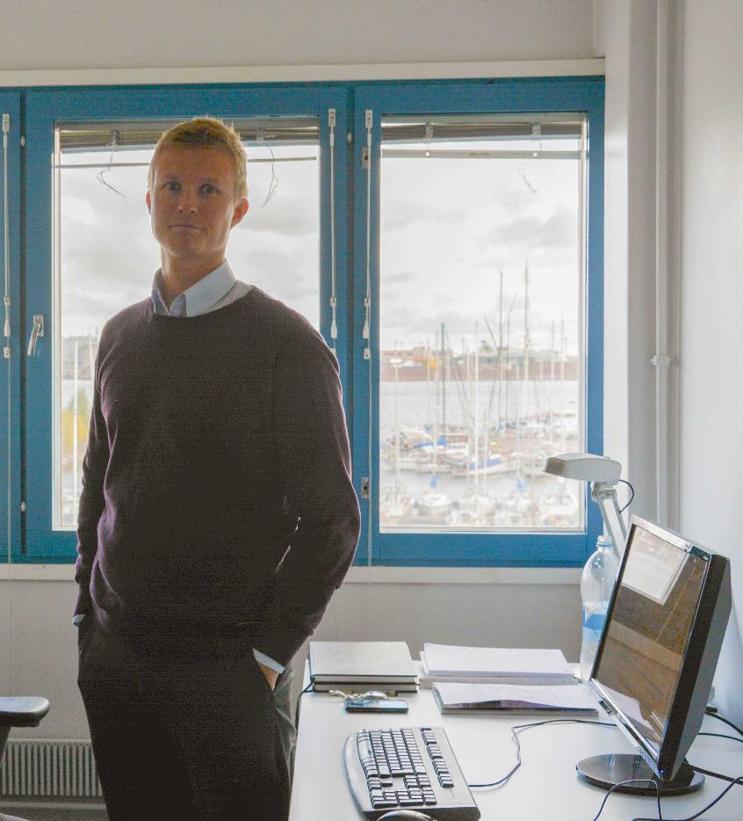
Arkkitehti
Arkkitehti tekee rakennuksen arkkitehtisuunnittelun. Hän voi toimia myös maankäytön- suunnittelun ja korjaus-rakentamisen tehtävissä. Lisäksi toimenkuvaan voi kuulua esimerkiksi tietokonemallintamista, rakennussuojelu- ja raken-nuttamistehtäviä, sekä sisustusten ja näyttelyjen suunnittelua.
Nykyisin arkkitehdin tutkinnon voi suorittaa Suomessa kolmessa yliopistossa: Aalto-yliopisto, Tampereen yliopisto ja Oulun yliopisto
Työ on sopivasti
teknistä ja
taiteellista
28.10.2019 | 16

Slide 17



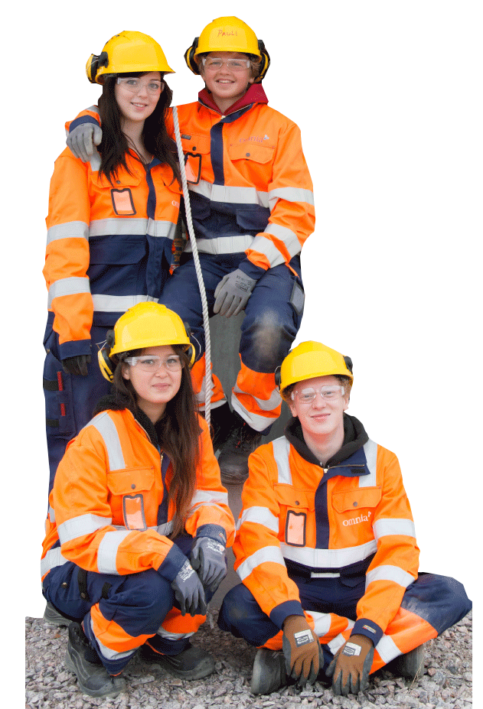
Rakennusalalla toimii monia suuria ja vastuullisia yrityksiä, jotka kouluttavat nuoria omissa harjoittelu-
ohjelmissaan.
YIT:llä on yli 100 vuoden kokemus ja se on suomen suurin asuntojen rakentaja
NCC työllistää noin 2 700 rakennusalan osaajaa
Skanska on pohjoismaiden suurin rakennusalan konserni
YIT
– Suomen vastuullisin kesäduuni 2011 ja 2012
Peab on ollut vastuullinen kesäduuni kestomenestyjä vuodesta 2016!
NCC:lle kunniamaininta Vastuullinen kesäduuni -kilpailussa 2013!
28.10.2019 | 17

Slide 18

Liity mukaan raksa-alan ammattilaisten joukkoon!
... jos
uskallat!

